Slide 1
美特科技(苏州)有限公司简介
简报者：人力资源开发与管理部
日 期：11.18.2019
201710V1.0

Slide 2



Vision
传递美好声音，丰富人类生活
Mission
成为世界级电声产品的全方位专业供货商

Slide 3


重点摘要
美特科技成立于2002年，2006年自建厂房启用(使用面积47,000m²)，专注于电声领域产品开发，并以“传递美好声音，丰富人类生活”为企业发展宗旨
产品：扬声器、MEMS麦克风、便携式耳机
2017年营收：17亿人民币
员工人数：4,500人
Notes:
跟财务确定

Slide 4





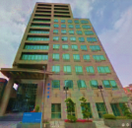
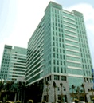
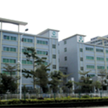
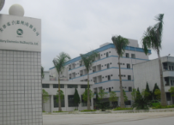
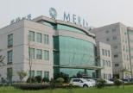
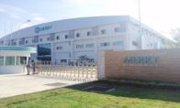
全球据点
功能
企业总部
研发单位
业务单位
制造单位
Taiwan
台中
新竹
台北
台湾
中国
深圳
惠州*
苏州*
东莞*
(建置中)
香港
泰国
新加坡
美国
美东
上海*
美西
*与立讯集团策略合作

Slide 5

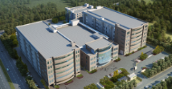
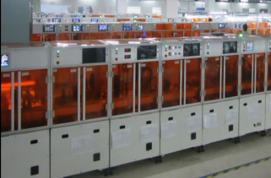
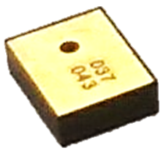
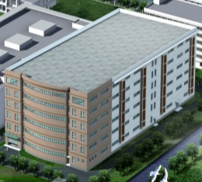

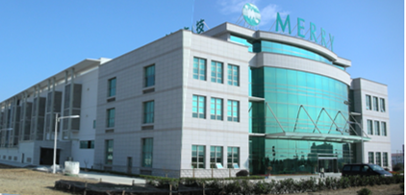

重大里程碑
Y2016
立讯集团投资5.3亿控股51%
Y2017
三期厂房建设
Y2014
导入全自动化生产线
Y2015
MEMS产品线导入量产
Y2010
二期厂房顺利投产
Y2013
获得国家级博士后科研工作站
Y2006
搬迁于现址
Y2002
美特科技成立

Slide 6
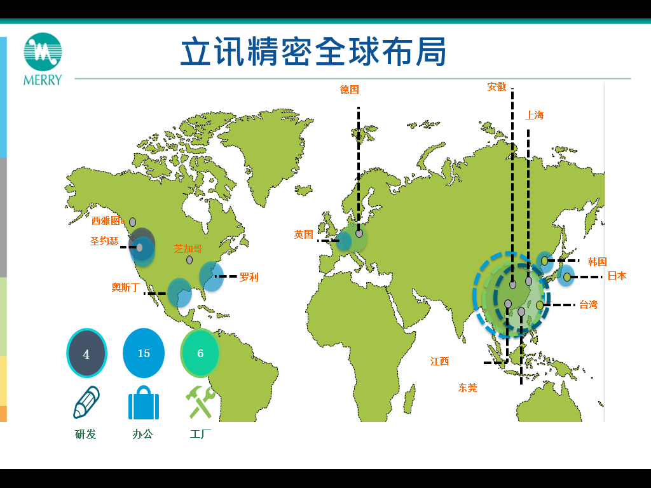
立讯精密简介
立讯精密工业股份有限公司是一家技术导向公司，公司专注于连接线、连接器的研发、生产和销售，产品主要应用于3C（计算机、通讯、消费电子）和汽车、医疗等领域。
公司于2010年在深圳A股挂牌上市（股票代码 002475），市值：600亿人民币。总部位于东莞，25个子公司，全球职工45000余人。

Slide 7


多元化产品发展
真实无线立体声蓝牙耳机
心律运动耳机
智能 Wi-Fi 扬声器
Wi-Fi 立体声扬声器
蓝牙辅听器
无线充电行动电源
无线耳机充电盒
2016
2017

Slide 8





领先的技术
家庭娱乐
行动通讯/穿戴式科技/IOT
核心能力
电声
无线技术
软件
电池
个人/平板 计算机
医疗保健

Slide 9


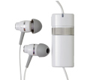
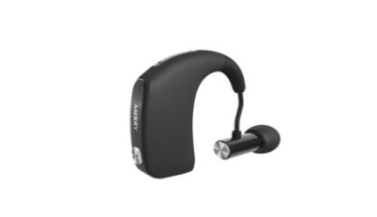
Earphone
音乐耳机
消噪耳机
辅听耳机(蓝牙)

Slide 10

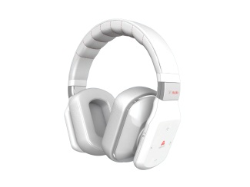
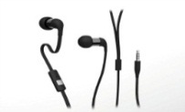

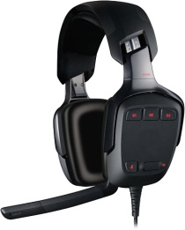
Headset
音乐通讯耳机
(蓝牙)
免持听筒
无线耳机
(2.4GHz/5.8GHz)
游戏耳机

Slide 11

Speaker System
Wi-Fi AI 音响
可携式立体声音响

Slide 12
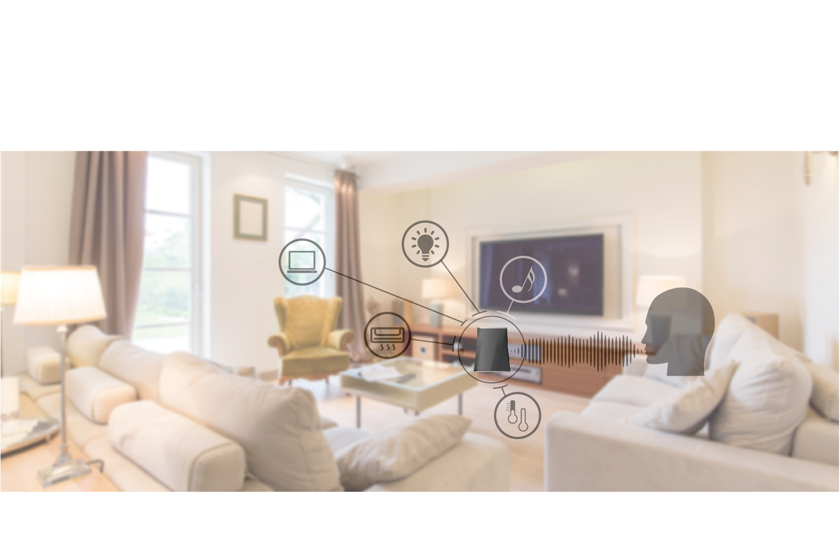
ECM/MEMS
高效能微机电麦克风/电容式麦克风
指向性微机电麦克风/电容式麦克风

Slide 13

Speaker
微型扬声器:
高阶笔记本电脑 / 智慧手机
高效能扬声器:
TWS耳机/平板计算机/VOIP网络电话/智能家居装置

Slide 14

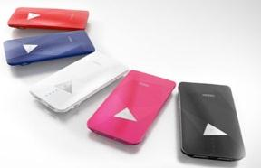
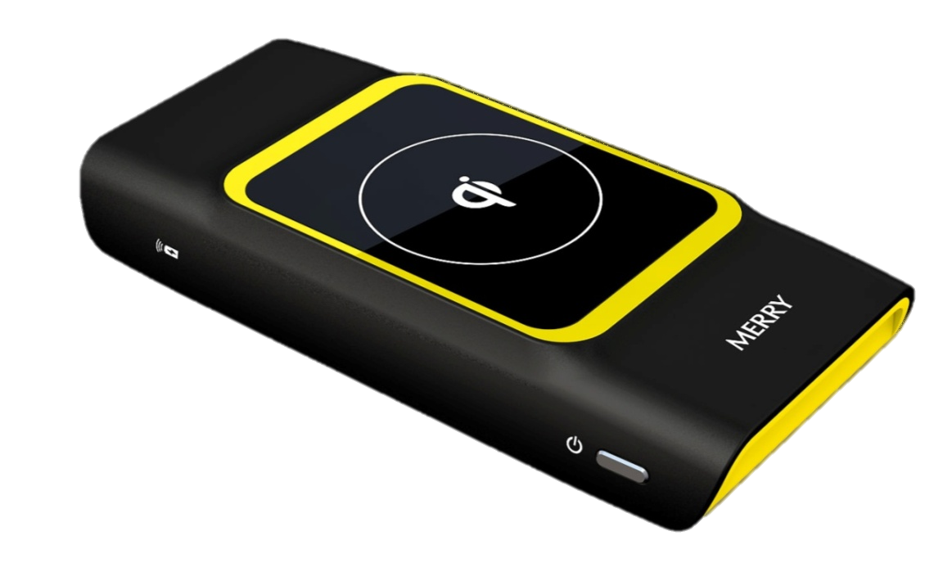
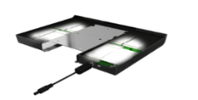
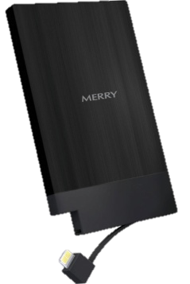
Battery Solution
通用型行动电源
背匣式行动电源
电池模块
无线充电产品
无线耳机充电盒
电源储能系统

Slide 15













世界知名品牌

Slide 16
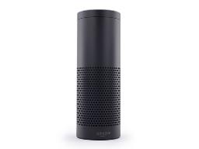
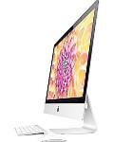
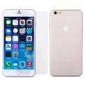
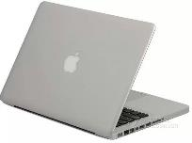
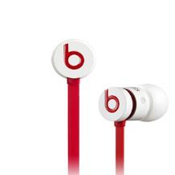
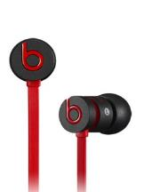
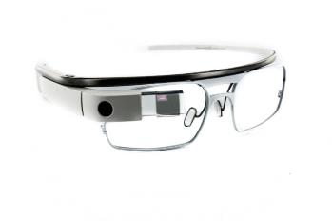
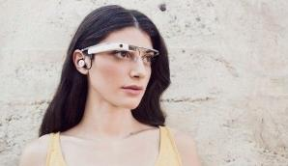
客户群及产品应用
Amazon 亚马逊
Google 谷歌
Beats

Slide 17
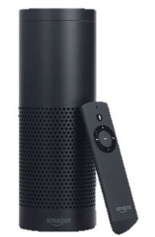

Amazon Echo
Amazon Echo是一款用您的声音控制的免提扬声器，声音链接到Alexa语音服务播放音乐，拨打电话，发生和接受信息，新闻，体育，天气，只需要提问即可。
Amazon Echo 产品特色
自动语音识别：在光环下藏有七个麦克风阵列，可以听到您从任何方向提问。
免提电话信息：轻松地进行免提对话，还可以通过语音或文本将信息发送给您的朋友。
语音控制居家：自动搜索附近家居智能设备，并进行控制。
声控音乐播放：提供语音音乐控制，可以播放您喜爱的歌曲。
互联网家庭时代的到来！

Slide 18
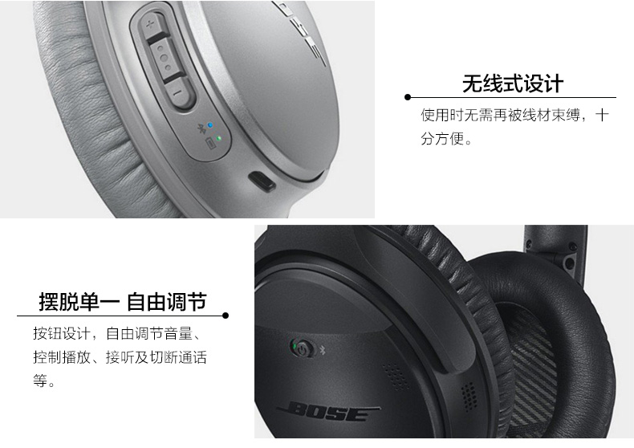
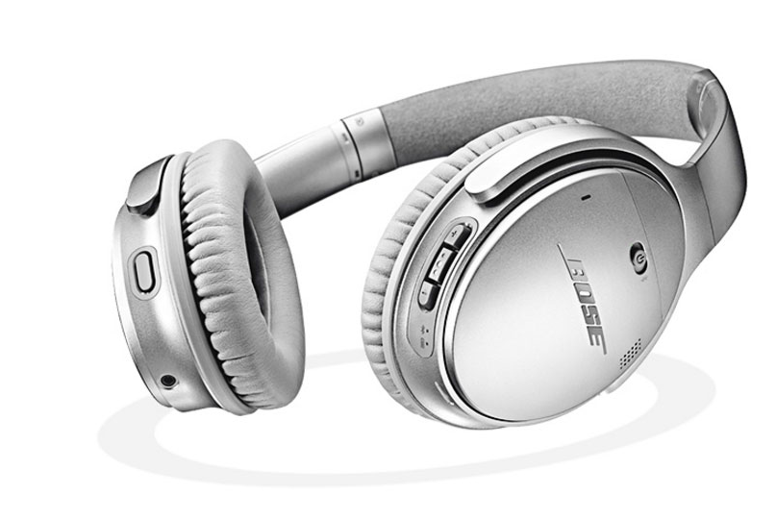
BOSE Quiet Comfort
Acoustic Noise Cancelling 消噪技术
可检测耳边的声音，识别噪音，发出修正信号，消除噪音，淡化背景音的干扰，营造淳静的氛围。
消噪等级调节
功能按键可让您使用三个设定来调整消噪效果，消噪可以减少不需要的噪音，提供更清晰、更逼真的音频性能。
TriPort 声学结构设计
TriPort声学耳机结构利用耳罩外部的排气孔，有效提高音量，无需增加耳罩大小。用户带来更小巧，舒适的耳机佩戴感受，享受更好的声效和消噪效果。
飞机上
火车上
城市中
工作中

Slide 19
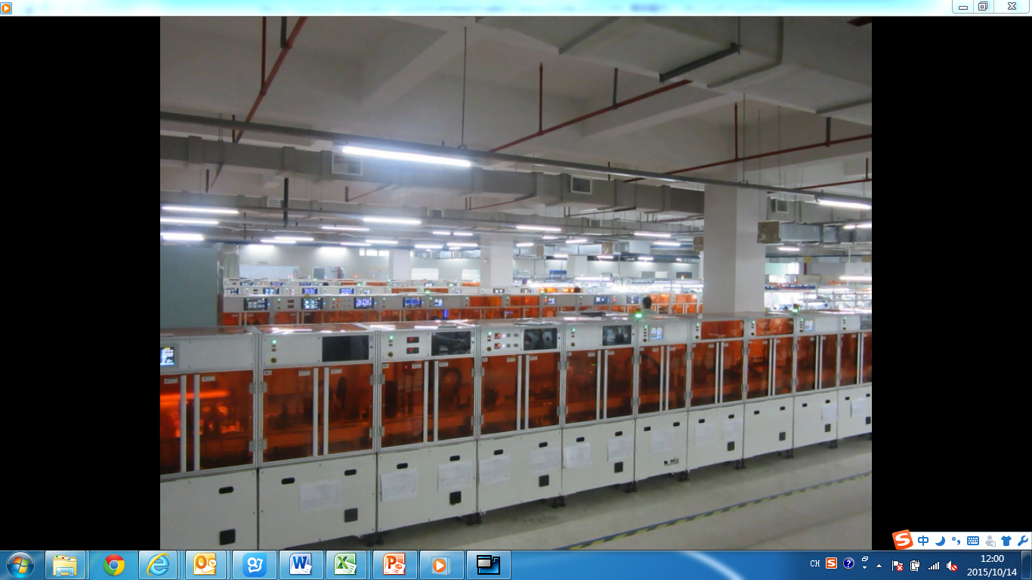
全自动化设备

Slide 20
环保进程
碳足迹盘查
冲突矿产调查
无邻苯系塑化剂
美律领先业界标准
再生金属
再生包装
水性涂料
再生塑料
无REACH SVHC
无铍, 锑…
无卤
无PVC
无镍
RoHS+无铅
Year
2006
2007
2008
2009
2010
2011
2012
2013
2014
2015~

Slide 21
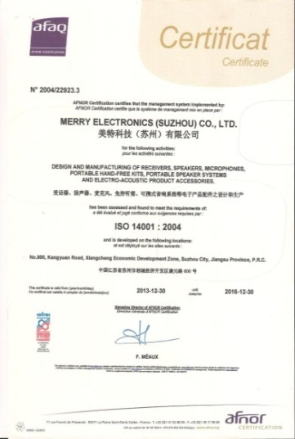

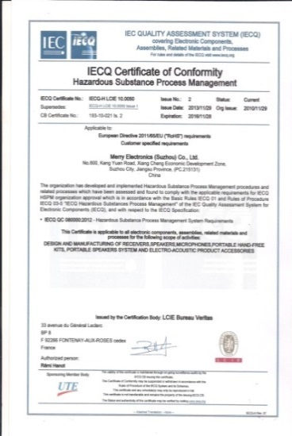
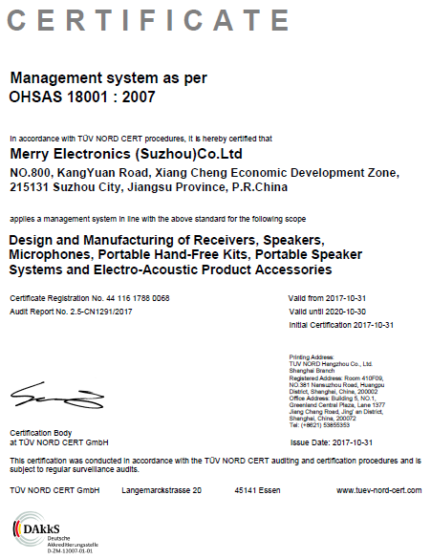
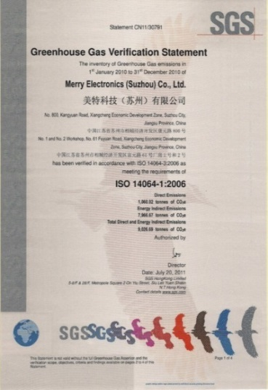
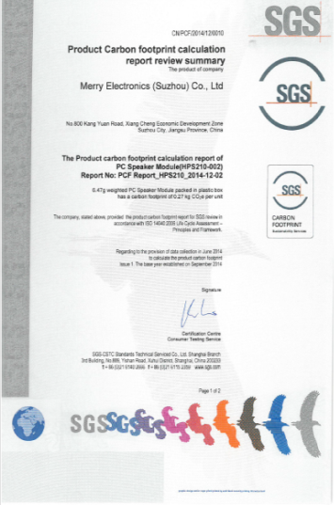
Appendix-Certificate
ISO9001
ISO14001
QC080000
OHSAS18001
ISO14064-1
ISO14067
ISO 9001：质量保证体系 ISO 14001：环境管理体系
QC080000：电子电器组件和产品有害物质过程管理体系
OHSAS18001 ：职业健康安全管理体系
ISO14064：温室气体管理体系 ISO14067 : 碳足迹管理体系
Notes:
Carbon Footprint

Slide 22
招聘岗位
我们需要 | WE NEED
机械制造及其自动化专业在校学生
我们有全自动化生产线，完善的信赖性产品设备，专业的声学测试仪器，你更符合我们的要求。
吃苦耐劳，踏实肯干、学习成绩优异者
我们将为你提供完善的晋升通道，提供各类培训，所以你必须是优秀的。
热情洋溢、具有正能量的热血青年
我们的团队合作无间，积极向上，需要你带着正能量一起加入我们美特的大家庭。
Notes:
http://163.22.168.15/editor_model/u_editor_v1.asp?id=%7b22D3D773-F9C8-49CA-8CF0-0810D246CAC6%7d
全台湾239座+海外1座 ; 图书71万余册; 人次3960万人次

Slide 23
招聘岗位
岗位职责|Job Responsiblity
1.负责自动化设备（如：自动点胶机、保压机、焊接机等）的维护和保养工作；
2.负责自动化设备生产数据的记录及汇整工作；
3.负责车间设备以及工装的优化和改进工作。
Notes:
http://163.22.168.15/editor_model/u_editor_v1.asp?id=%7b22D3D773-F9C8-49CA-8CF0-0810D246CAC6%7d
全台湾239座+海外1座 ; 图书71万余册; 人次3960万人次

Slide 24
晋升发展
四年
我们的发展……
高级工程师
三年
工程师A
两年
工程师B
一年
助理工程师
6个月
技术员
Notes:
http://163.22.168.15/editor_model/u_editor_v1.asp?id=%7b22D3D773-F9C8-49CA-8CF0-0810D246CAC6%7d
全台湾239座+海外1座 ; 图书71万余册; 人次3960万人次

Slide 25

薪 酬
薪资福利：
1.实习期薪资：底薪2,500+加班费+全勤+夜班津贴，综合4,000以上
（实习期因社保局规定无法缴纳五险一金，会统一购买商业保险）
2.转正薪资：底薪3,000以上+加班费+全勤+夜班津贴，综合4,800以上
（六个月后，公司统一缴纳五险一金）。
3.每年度的四月份及十月份公司按照当年的经营绩效调整薪资。
食+宿
食：公司免费提供两顿工作餐；
宿：公司提供安全便捷的员工宿舍。
Notes:
http://163.22.168.15/editor_model/u_editor_v1.asp?id=%7b22D3D773-F9C8-49CA-8CF0-0810D246CAC6%7d
全台湾239座+海外1座 ; 图书71万余册; 人次3960万人次

Slide 26
福 利
餐补
五险一金
旅游
年假
节日礼品
年资补贴
Notes:
http://163.22.168.15/editor_model/u_editor_v1.asp?id=%7b22D3D773-F9C8-49CA-8CF0-0810D246CAC6%7d
全台湾239座+海外1座 ; 图书71万余册; 人次3960万人次

Slide 27
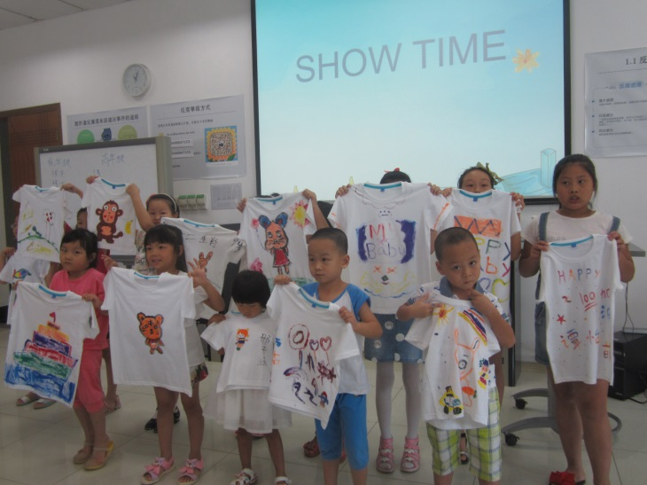
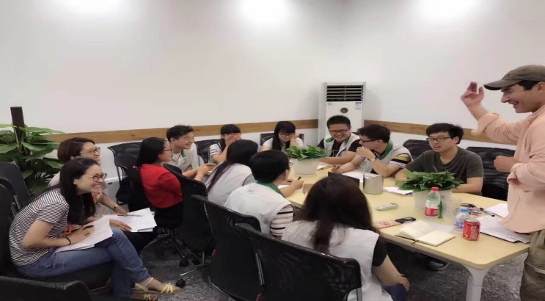
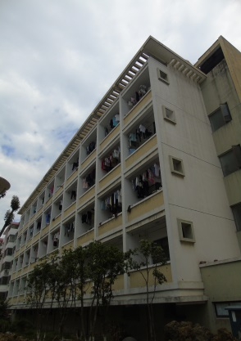
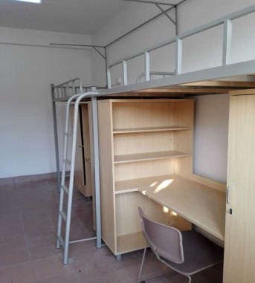
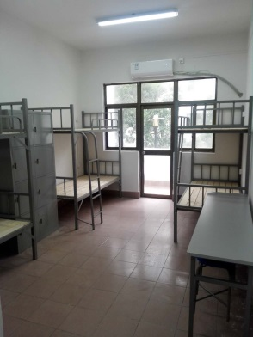
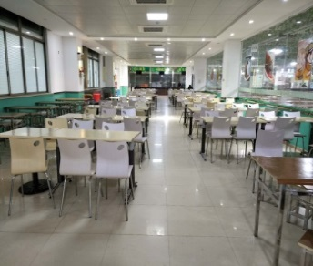
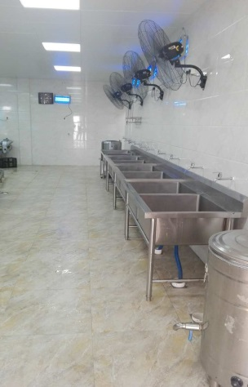
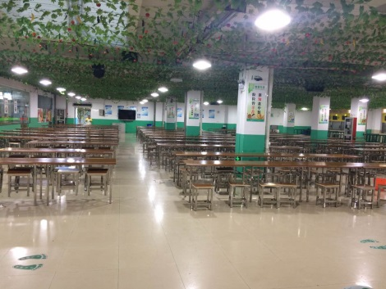
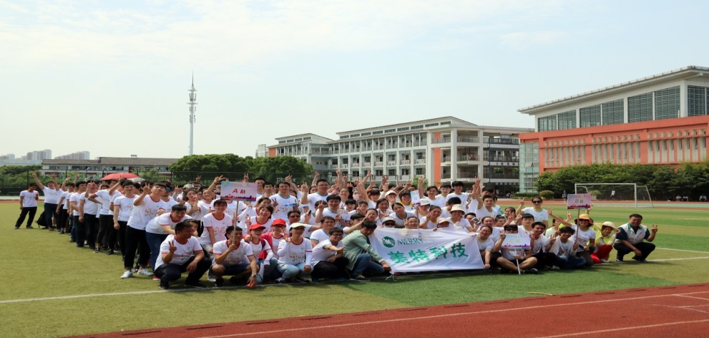
少儿绘画
英
语
角
员工关怀（食、住、行、育、体）
福利机制改善
1.规范年度调薪机制 ；
2.增设年资奖 、岗位津贴；
3.增设生日礼品；
4.增加“子女奖学金”奖励金额；
5.全面改善“食住行”硬件设施。
首届运动会

